Slide 1
Cuerpos extraños en OÍDOS

Slide 2
a) INANIMADOS
1) Minerales (pequeñas piedras, objetos metálicos.)
2) Vegetales (semillas, algodones)
3) Sintéticos (plásticos de biromes)
4) Químicos (solventes, combustibles, pilas)

Slide 3
b) ANIMADOS
1) Insectos: voladores o terrestres. El paciente consulta por el ruido generado por el insecto.
2) Larvas: consulta por intenso dolor otorragia o supuración serosanguinolenta (hay antecedente de otitis media crónica, entrada de mosca y posterior dolor intenso) .

Slide 4
c) CASOS ESPECIALES
1) Daños por objetos contundentes: hisopos, palillos, horquillas, instrumentos médicos.
Provocan laceraciones de la piel de conducto y /o ruptura timpánica con daño en cadena osicular y oído interno, pudiendo provocar inclusive cofosis.

Slide 5
TRATAMIENTO
Cuerpos extraños inanimados:
a1) Minerales = calmar el dolor y lavado de oído.
Dar antinflamatorios y Antibiótico en caso de otorragia y lavado de oido
a2) Vegetales = indicar gotas de alcohol y lavado de oído.
a3) Sintéticos = igual a los c/ extraños minerales .
a4) Químicos = Poco frecuente. Reviste urgencia. Requiere de aspiración meticulosa con otomicroscopio y tratamiento local específico según cada caso. No hacer lavajes. (Podría haber perforación timpánica.) Calmar dolor, higiene externa con antisépticos y antibioticoterapia.

Slide 6
Cuerpos extraños animados:
b1)insectos: moscas, mosquitos, insectos terrestres.
Colocar aceite o vaselina para inmovilizarlo. enviar al orl para su extracción por aspiración o lavaje.
b2) larvas: (miasis) dar analgésicos, atb., infusión de albahaca y calomel. Realizar la extracción de las larvas con otomicroscopio a veces requiere anestesia general. Lesiones de conducto con instrumentos contundentes autoprovocadas o iatrogénicas
c1) lesiones de conducto sin perforación de membrana =aspiración con microscopio; gotas óticas.
c2) perforación de membrana con o sin daño osicular y de oído interno = dar antibióticos y analgésicos. No dar gotas óticas. >>se debe realizar reconstrucción por medio microcirugía de oído.

Slide 7
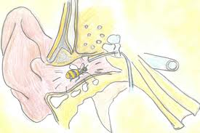
IMÁGENES DE CUERPOS EXTRAÑOS EN OIDOS:

Slide 8
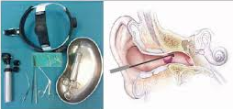

Slide 9
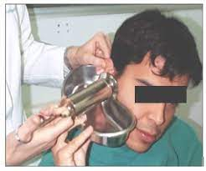

Slide 10
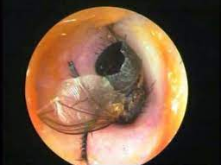

Slide 11
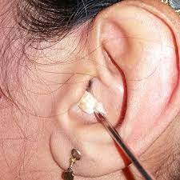

Slide 12
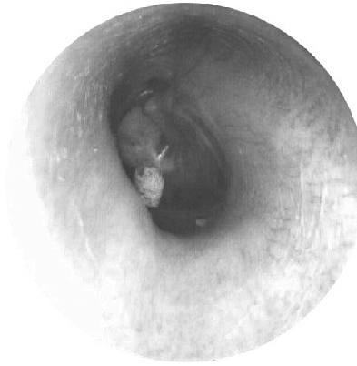

Slide 13
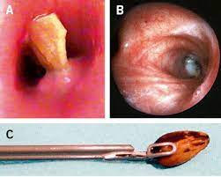

Slide 14
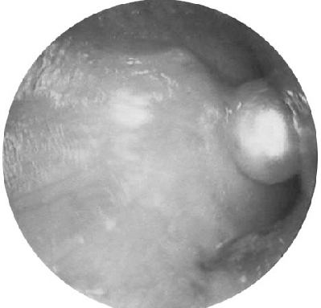

Slide 15
